Slide 1
Érintésvédelem
Készítette: Szekeres Károly
2011.12.14.

Slide 2
Az érintésvédelem célja:
Annak megakadályozása, hogy a villamos hálózatok és berendezések
- akár rendeltetésszerű használatuk közben
- akár meghibásodásuk miatt
- akár véletlenül
balesetet okozzanak.
A helyesen kialakított érintésvédelem célja, hogy az áramütés okozta balesetveszélyt elhanyagolhatóan kis értékre csökkentse.
Az érintésvédelem módja a hálózat, ill. a villamos berendezés normál üzemi körülmények között feszültség alá nem kerülő részeinek szigetelése.
Az érintésvédelem további módjai a —>védőföldelés, a nullázás, a védőkapcsolás, a törpefeszültség, és egyes helyeken az érintésvédelmi kapcsolók használata.
Forrás: BME Érintésvédelem mérési útmutató

Slide 3
Az áram élettani hatása.
Az áramütés veszélyessége függ:
1; Az áram erősségétől, a hatás erősen személyfüggő, 50 Hz-es váltakozó áram esetén általában 1 mA az érzékelési küszöb, 10-15 mA az „elengedési áramerősség”, 20 mA felett már légzési és szívműködési zavarok jelentkezhetnek;
2; A behatás időtartamától, egy szívperiódusnál hosszabb idő alatt a szív leállhat vagy szívkamraremegés állhat be;
3; Az áram útjától, milyen életfontosságú szerven folyik át.
4; A frekvenciától, az egyenáram némileg kevésbé veszélyes (nagyobb egyenáram kelt hasonló hatást, mint a kisebb váltakozó áram, és nem okoz szívkamra remegést sem), 1000 Hz-nél nagyobb frekvenciájú áram inkább éget, mint más élettani hatást okoz;
5; Az áramkörbe került személy egyéni adottságaitól és aktuális állapotától: pl. testsúly, fizikai erőnlét, érzékenység, bőr finomsága és állapota (izzadt, nedves), izgalmi állapot, ittasság stb.
Forrás: BME Érintésvédelem mérési útmutató

Slide 4
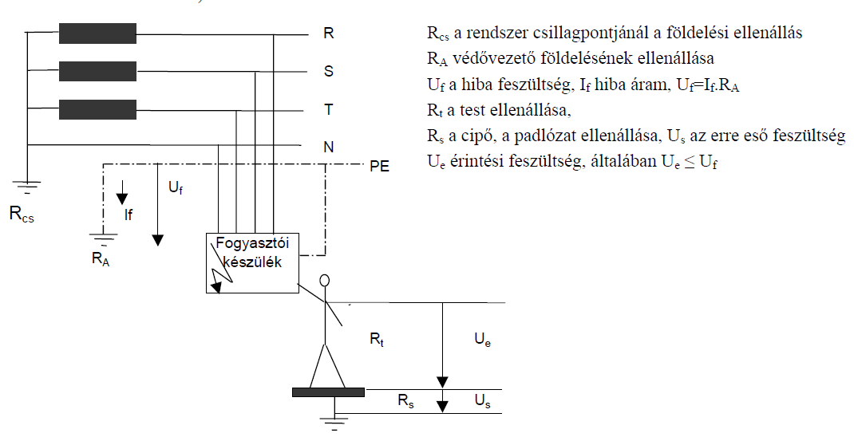
Testzárlatos készülék érintése
Az áramütés áramerőssége :a testre jutó Ue érintési feszültség és a test ellenállásának hányadosa.
Az emberi test belsejének villamos ellenállását átlagosan 300-500 Ω-ra, a Nagyon durva közelítésként, elsősorban elvi számításoknál a szokásos helyzetben lévő ember testének teljes ellenállását 1 kΩ-mal szokás számítani.
Forrás: BME Érintésvédelem mérési útmutató

Slide 5
Az áramütés fellépésének műszaki körülményei.
Az áramkörbe kerülés kisfeszültségen azt jelenti, hogy az ember két különböző testrészével két különböző potenciálon lévő részt érint.
Nagyfeszültségen nem szükséges a feszültség alatti részt megérinteni, elegendő azt a levegőn át „átívelési távolság” -ra megközelíteni, s így a villamos íven keresztül is záródhat az áramkör.
Az áramütéses balesetek egy része úgy következik be, hogy az ember
a kezével üzemszerűen feszültség alatt álló részt érint, ugyanakkor nem szigetelő talajon áll, vagy más testrészével földpotenciálon lévő fémrészhez ér. Ezt a nemzetközi szabványok „közvetlen érintés”-nek, s az ezek megakadályozására szolgáló intézkedéseket „közvetlen érintés elleni
védelem” - nek nevezi. Ennek megoldásai valóban az érintést kívánják megakadályozni az aktív részek szigetelésével, burkolatba zárásával vagy megfelelő (érinthető távolságon kívüli) elhelyezésével
Forrás: BME Érintésvédelem mérési útmutató

Slide 6
Az áramütéses balesetek nagy része azonban úgy következik be, hogy a balesetes a villamos szerkezet olyan részét (úgynevezett „test”-ét) érinti meg, amely üzemszerűen feszültségmentes, de hiba (testzárlat) következtében feszültség alá kerül., Ezt a nemzetközi szabványok „közvetett érintés”-nek, s az ezek megakadályozására tett intézkedéseket „közvetett érintés elleni védelem”-nek nevezi. A szakmai köznyelv ezt továbbra is a korábbi elnevezéssel „érintésvédelem”-nek hívja.
Forrás: BME Érintésvédelem mérési útmutató

Slide 7
Védőföldelés közvetlenül földelt rendszerben, (TT rendszer)
A közműhálózati kisfeszültségű rendszereket a tápláló transzformátor
csillagponti kivezetésénél közvetlenül leföldelik. Ezt mutatja a kétbetűs rendszerjelölés első T betűje. Ha a fogyasztó-berendezések testjeit védővezetőn át ugyancsak földelik, akkor ezt a földelést mutatja a jelölés második T betűje.
Ha a készülék testzárlatos lesz, akkor a fázisvezetőn, a hibahelyen, az R_{A} védőföldelésen, és a rendszer R_{cs} csillagponti földelésén át testzárlati áram lép fel. Ha ennek a testzárlatnak az áramerőssége kicsi, akkor ez a védőföldelés R_{A} ellenállásán aránylag kis (a megengedhető U_{L}= 50 V-nál kisebb) feszültségemelkedést okoz. Ha az áramerősség nagy, úgy - az előírt
rövid időn belül - a túláramvédelem kioldja azt (az ehhez tartozó áramerősséget jelöljük I_{a}-val). R_{A}*I_{a} ≤ 50 V
Forrás: BME Érintésvédelem mérési útmutató

Slide 8
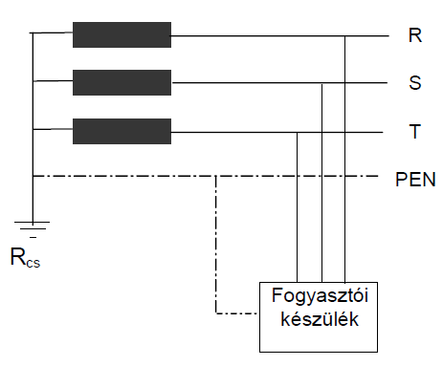
Nullázás TN-C rendszer
Hazánkban az áramszolgáltatói hálózatok több mint, 90%-a nullázott. A TN-C rendszerben sehol sem építenek ki külön védővezetőt, az egyfázisú üzemi áramok vezetésére szolgáló nullavezetőt kötik minden fogyasztó készülék testére .
Ez a lehetőség bizonyos esetekben csupán elvi, mert 10 mm²-nél kisebb keresztmetszetű vezetékeknél a közösítést - a közös vezető megszakadásának veszélye miatt - a szabvány tiltja.
Forrás: BME Érintésvédelem mérési útmutató

Slide 9
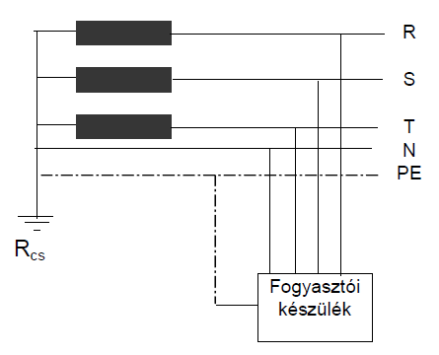
Nullázás TN-S rendszer
A védővezetőt mindjárt a tápláló transzformátortól kezdve
külön választják az egyfázisú üzemi áramokat vezető nullavezetőtől.
Ez a megoldás is kizárólag elvi
jelentőségű, mert az áramszolgáltató sehol a világon nem vállalja, hogy az elosztóhálózatán kiépítse a védővezető céljára szolgáló ötödik vezetőt.
Forrás: BME Érintésvédelem mérési útmutató

Slide 10
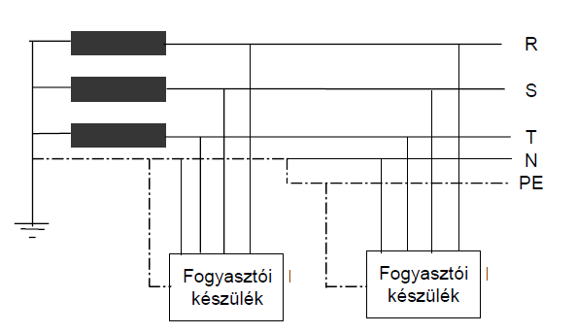
Nullázás TN-C-S
Ez a leggyakoribb megoldás:
Egy darabig közös az üzemi nullavezető és a védővezető (ez tehéát a PEN vezető), majd egy ponton szétválnak.
Azt, hogy a két vezető szétválasztása hol történjen a helyi
viszonyok és körülmények döntik el (áramszolgáltatói csatlakozópontnál, az épületbe való becsatlakozásnál, a fogyasztásmérőnél,
vagy csupán a 10 mm2-nél kisebb keresztmetszetű vezetékek csatlakozásánál).
Z_{s}*I_{a} ≤ U_{o}
Forrás: BME Érintésvédelem mérési útmutató

Slide 11
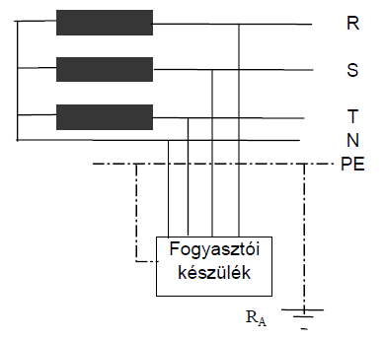
Védőföldelés közvetlenül nem földelt rendszerben (IT-rendszer)
A közvetlenül földelt nullavezetőjű (TT- TN-rendszerű) hálózatok földzárlat esetén nem
tarthatók üzemben. Ezért olyan helyen, ahol az ellátás folytonossága elengedhetetlen, a
váratlan kikapcsolás életveszélyt, vagy igen nagy anyagi kárt okozna a nullavezetőt nem vagy impedancián keresztül földelik. Érintésvédelemre ez esetben is szükség van, mert egyrészt földzárlat esetén a vezetékhálózat és a fogyasztókészülékek földhöz viszonyított kapacitásán
átfolyó „földzárlati áram” emberre veszélyes nagyságú lehet, másrészt kettős földzárlat esetében a testzárlatos szerkezetek esetében veszélyes feszültség lépne fel.
R_{A}*I_{d} ≤ U_{L}
Forrás: BME Érintésvédelem mérési útmutató

Slide 12
Érintésvédelem, áramütés elleni védelem (MSZ1 definíció)
Érintésvédelem, áramütés elleni védelem feladata
Érintésvédelemmel (MSZ HD 60364 szerint: hibavédelem „közvetett érintés elleni védelem”) kell ellátni minden érintésnek kitett, üzemszerűen feszültség alatt nem álló, fém vagy egyéb nem szigetelőanyagú testet, ha azon az erősáramú hálózatról meghibásodás (szigetelésromlás, stb.) miatti galvanikus kapcsolat, konduktív, induktív vagy kapacitív hatás következtében veszélyes érintési feszültség keletkezhet. Az erősáramú létesítményeket és környezetüket úgy kell kialakítani, hogy a vonatkozó szabványok lépésfeszültséggel kapcsolatos előírásai is teljesüljenek.
Forrás: MK1 12. fejezet

Slide 13
Főelosztó hálózat
Az 1000 V-nál nagyobb feszültségű, közvetlenül földelt berendezések érintésvédelmével az MSZ 172-3 Érintésvédelmi szabályzat foglalkozik.
Érintésvédelem kialakítása
Az érintésvédelmet védőföldeléssel (TT-rendszer) kell megoldani.
A földelések méretezése
A megengedett legnagyobb érintési és lépésfeszültség (U_{é}) effektív értéke:
250 V, ha fennállásának időtartama 1 másodpercnél nem nagyobb,
125 V, ha fennállásának időtartama 1 másodpercnél nagyobb.
Az érintési- és lépésfeszültség meghatározásához 1 m-es távolságot, a mértékadó földzárlati áramot és a földzárlatot megszüntető alapvédelem időzítését kell alapul venni.
Forrás: MK1 12. fejezet

Slide 14
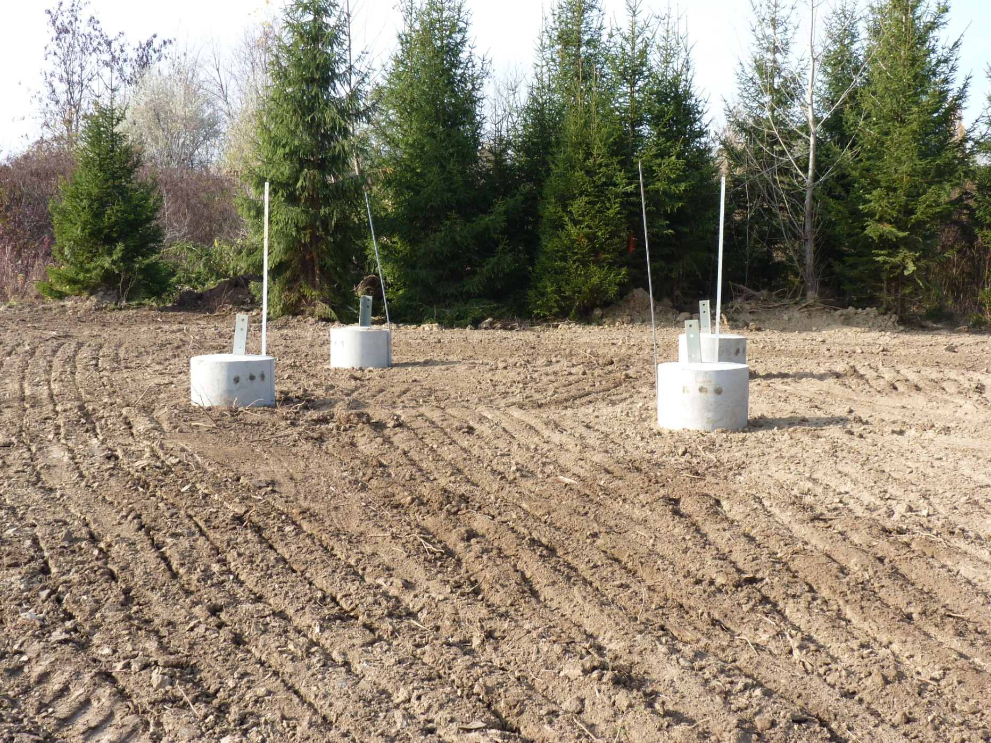

Slide 15
Nagy/középfeszültségű és közép/középfeszültségű transzformátorállomások
Érintésvédelem kialakítása
Az érintésvédelmet védőföldeléssel (TT-rendszer, illetve IT-rendszer) kell megoldani. A kapcsoló berendezések érintésvédelmére mindig földelőhálót kell létesíteni. A földelések méretezése
A megengedett legnagyobb érintési és lépésfeszültség (U_{é}) effektív értéke:
250 V, ha fennállásának időtartama 1 másodpercnél nem nagyobb,
125 V, ha fennállásának időtartama 1 másodpercnél nagyobb.
Az érintési- és lépésfeszültség meghatározásához 1 m-es távolságot, a mértékadó földzárlati áramot és a földzárlatot megszüntető alapvédelem időzítését kell alapul venni,
Forrás: MK1 12. fejezet

Slide 16
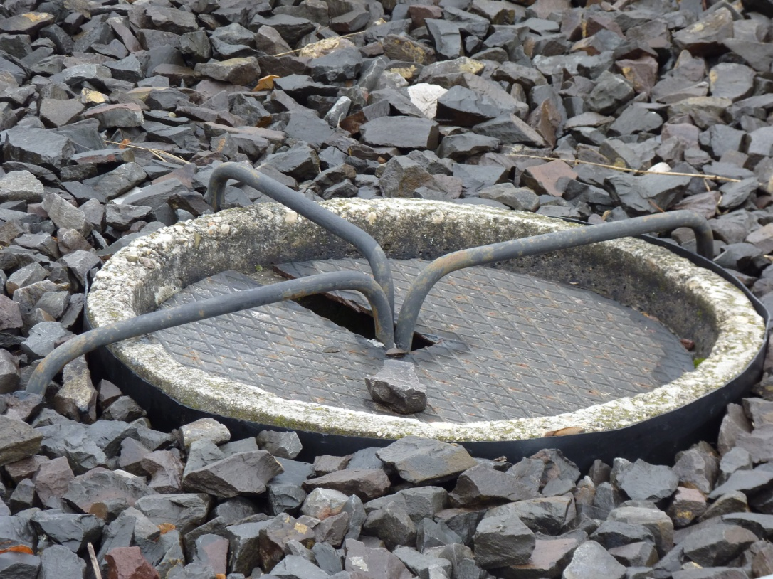
Földelőkutak

Slide 17
Közép/kisfeszültségű transzformátorállomások
Érintésvédelem, áramütés elleni védelem kialakítása
Az érintésvédelmet középfeszültségen védőföldeléssel (IT-rendszer), a hibavédelmet kisfeszültségen (TN-rendszer) a táplálás önműködő lekapcsolásával kell megoldani (nullázás).
A transzformátorállomásokon a középfeszültségű védőföldelést össze kell kötni a kisfeszültségű üzemi földeléssel.
Ha földről kezelhető magasságban kezelő szerv van, úgy az állomást potenciálbefolyásoló keretföldelővel kell ellátni.
Áramszolgáltatói előírás! Eredő földelési ellenállás maximális értéke: 2 ohm.
Forrás: MK1 12. fejezet

Slide 18
OTR állomások
Az OTR állomás oszlopán egyesíteni kell a középfeszültségű hálózat védőföldelését és a kisfeszültségű hálózat üzemi- és védőföldelését.
A transzformátor csillagpontját és az OTR állomás védőföldelését egyesíteni kell oly módon, hogy a transzformátor csillagpontjának földelését a szerkezetek védőföldelésébe kell bekötni.
Minden OTR állomásnál a földelések folytonosságát mérésekkel ellenőrizni kell!
OTR állomáson a PE vezető kialakítás módja: min. 50 mm² ASC vezeték alkalmazása, ahol minden fém szerkezeti elemet be kell kötni az ÉV rendszerbe
Forrás: Mérnökirodai oktatási anyag

Slide 20
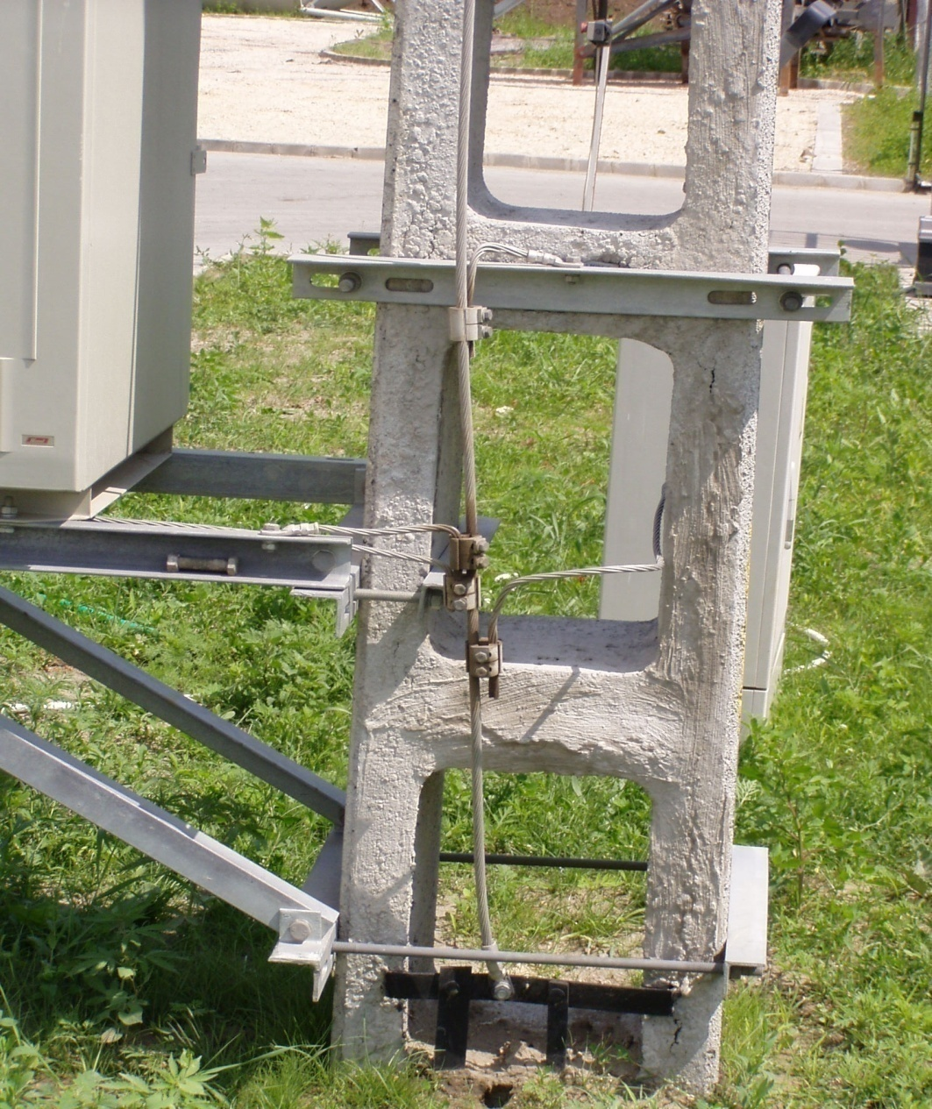
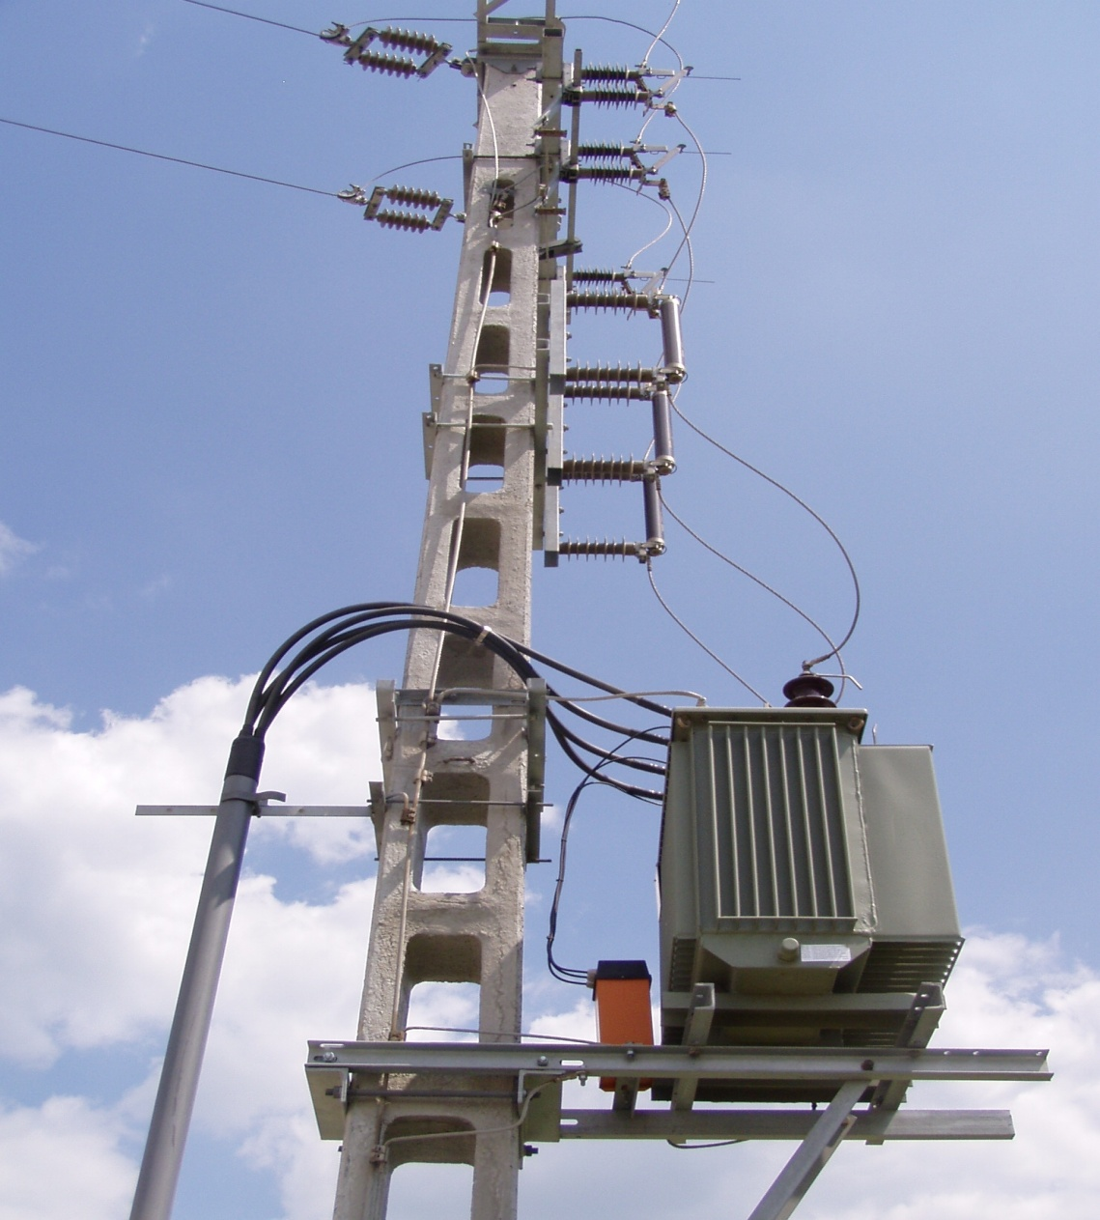
Megvalósult példák az OTR érintésvédelmi rendszerbe történő bekötésre.

Slide 21
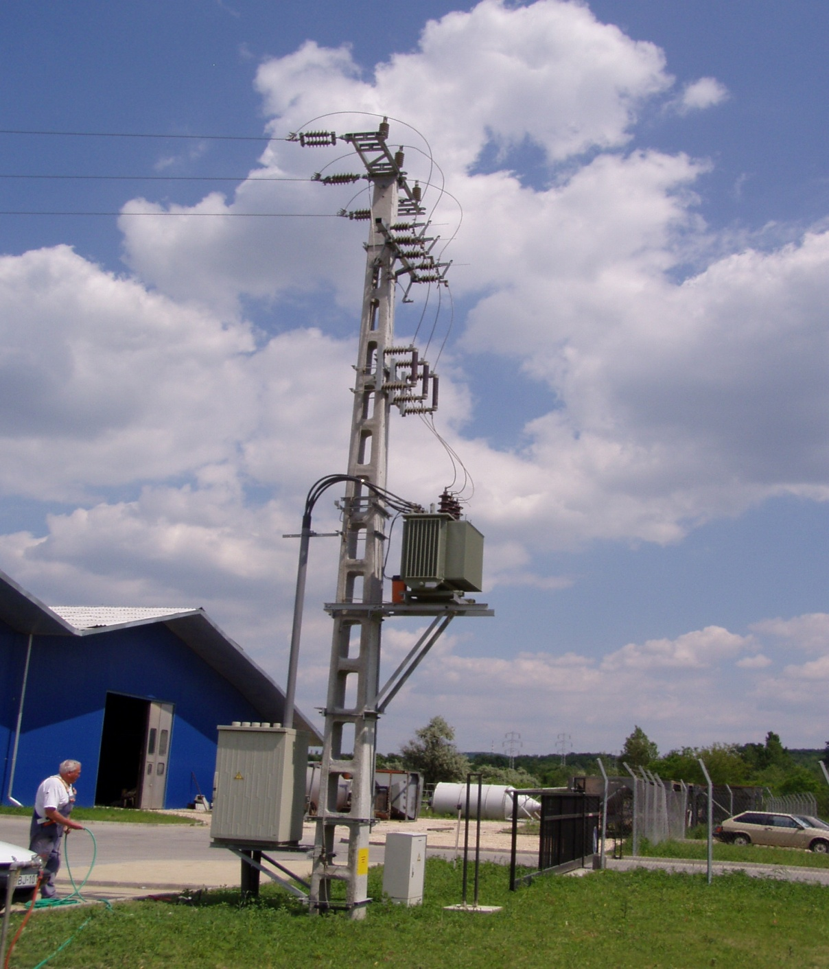
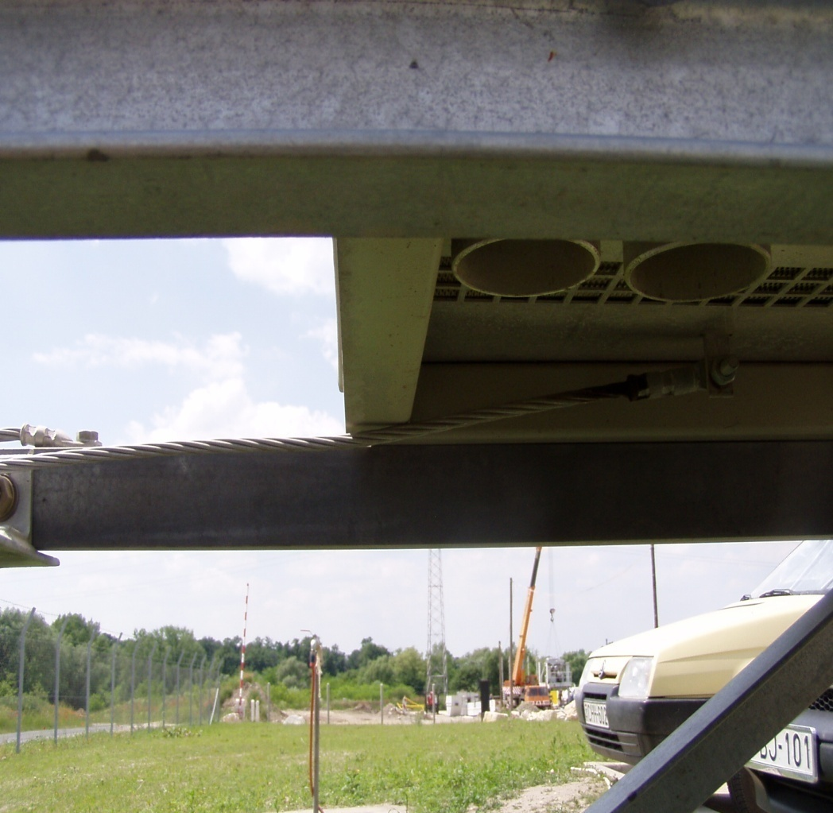
PEN – sín bekötés
Érintésvédelmi rendszerek egyesítése a szekrény alatt kinyúló PEN sínen.
Az OTR állomás környezete kezelőhely! Lépésfeszültség-csökkentő földelőkeretet kell elhelyezni az elosztószekrény elé és a leválasztó oszlopkapcsoló hajtása elé, vagy egy összevont, mindkét kezelőterületet magába foglaló keretföldelőt használunk 40 cm mélyen.

Slide 22
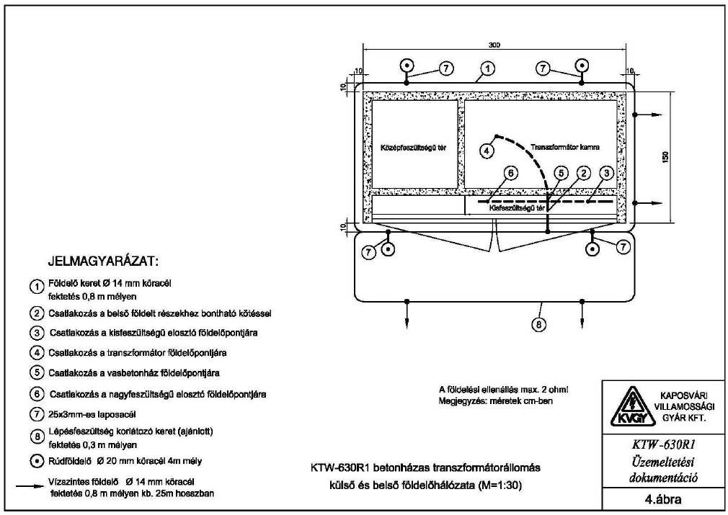
KTW-630R1 földelőhálózata

Slide 23
Középfeszültségű elosztó hálózat
Az 1000 V-nál nagyobb feszültségű, nem közvetlenül földelt berendezések érintésvédelmével az MSZ 172-2 Érintésvédelmi szabályzat foglalkozik.
Önálló középfeszültségű hálózat érintésvédelme
Az érintésvédelmet védőföldeléssel (IT-rendszer) kell megoldani.
Oszlopkapcsolók fémrészét minden esetben el kell látni védőföldeléssel, a földelésen kívül el kell helyezni a potenciálbefolyásoló keretet is.
Ugyanazon a helyen lévő földeléseket egyesíteni kell.
A földelések méretezése
A megengedhető érintési feszültség (U_{L}) értéke a kikapcsolás bekövetkeztéig a kikapcsolási idő függvényében:
1 s-nál nem hosszabb kikapcsolási idő esetén 1000 V,
1,5 s-nál nem hosszabb kikapcsolási idő esetén 500 V,
(kivéve szabadvezetéket, ahol ez az érték 1000 V)
1,5 s-nál hosszabb kikapcsolási idő esetén, vagy önműködő kikapcsolás nélkül 65 V.
Forrás: MK1 12. fejezet

Slide 24
A szabadvezetéki oszlopok érintésvédelmének különleges előírásai
MSZ 172-2 2.2.2.
A kezelő helynek nem tekinthető, fémből vagy más vezető anyagból készült, továbbá a vasbeton oszlopoknál méretezés nélkül elegendő az oszloplábuk által nyújtott természetes földelés a következő esetekben:
– lakott területen kívüli oszlopon csak tömörtestű szigetelők vannak, vagy
– a szabadvezetéket földzárlat esetén önműködő védelem 1,5 s-nál nem hosszabb idő alatt kikapcsolja, s tartós földzárlatos üzem nincs megengedve.

Slide 25
MSZ 172-2 2.2.3.
Érintési feszültségre történő méretezés nélkül 10 ohmos vagy kisebb szétterjedési ellenállású földelést kell létesíteni
– azoknál a kezelő helynek minősülő oszlopoknál, amelyek 13 A-nél nem nagyobb tartós; és 200 A-nél nem nagyobb, 1,5 s-nál nem hosszabb idő alatt önműködően lekapcsolt földzárlati áramerősségű hálózatokban vannak, továbbá
– azoknál a lakott területen lévő, fémből vagy más vezető anyagból készült, továbbá a vasbeton oszlopoknál, amelyeken ugyancsak tömörtestű szigetelők vannak, de olyan hálózaton, amelyen a tartós földzárlatos üzem is meg van engedve.

Slide 26
Földelések a KÖF hálózaton
A földelő elhelyezése történhet:
Kiásott oszlopgödörből lemélyítve.
A talaj felszínéről lemélyítve.
A kiásott oszlopgödörben elhelyezve.
Külön erre a célra ásott árokban elhelyezve.
Oszlopok földelésére :
Keretföldelő,
függőleges (rúd)földelő és
vízszintes (szalag)földelő alkalmazható
A betonoszlopokon 50 mm² ASC vezető segítségével az oszlop földelés kivezetésébe be kell kötni valamennyi feszültség alatt nem álló, de meghibásodás során feszültség alá kerülő fémszerkezetet.
Forrás: Mérnökirodai oktatási anyag

Slide 27
A Földelések kialakítása
A Vasbeton oszlopok talpukon kivezetett földelővel rendelkeznek, és ha ez a talajjal közvetlenül érintkezik, akkor az oszlop földeltnek tekinthető. (Betontalpba helyezett betonoszlopot földeléssel kell ellátni.)
Keretföldelőt kell általában alkalmazni olyan oszlopok esetében, ahol a földelőkeret külön földmunka nélkül, betonozás előtt a betontalp alá helyezhető. Ez a földelés alkalmazható a viszonylag nagy méretű alapgödröt igénylő súlyalapoknál.
Függőleges földelőt kell alkalmazni a kisméretű alapgödröt igénylő egyes oszlopok esetében, ha azokat földelni kell.
Azoknál az oszlopoknál, amelyeken földről kezelhető készülékek is el vannak helyezve, a földelésen kívül potenciálvezérlő földelőkeretet is kell telepíteni.
Az elkészült földelések szétterjedési ellenállásának mérését az MSZ 4851 számú “Érintésvédelmi felülvizsgálatok “ című szabvány előírásai szerint kell elvégezni és dokumentálni.
Forrás: Mérnökirodai oktatási anyag

Slide 28
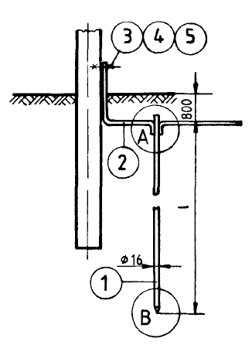
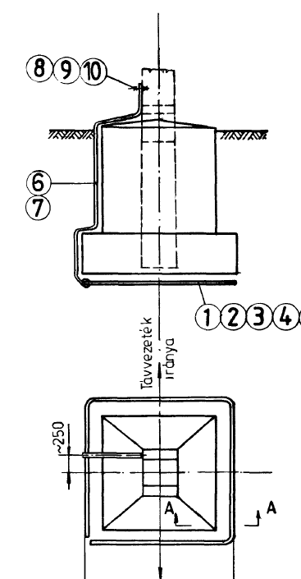
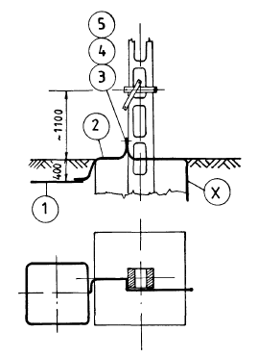
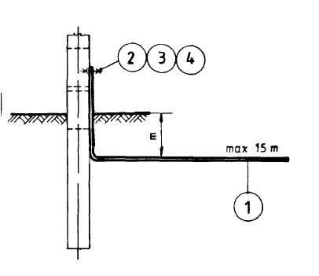
Forrás: VÁT-H20

Slide 29
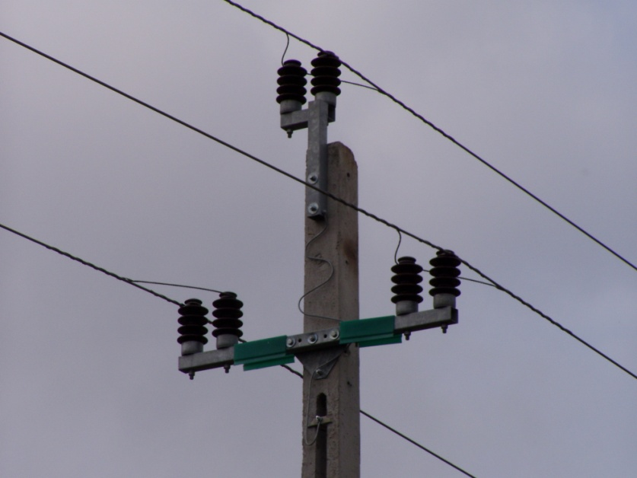

Slide 30
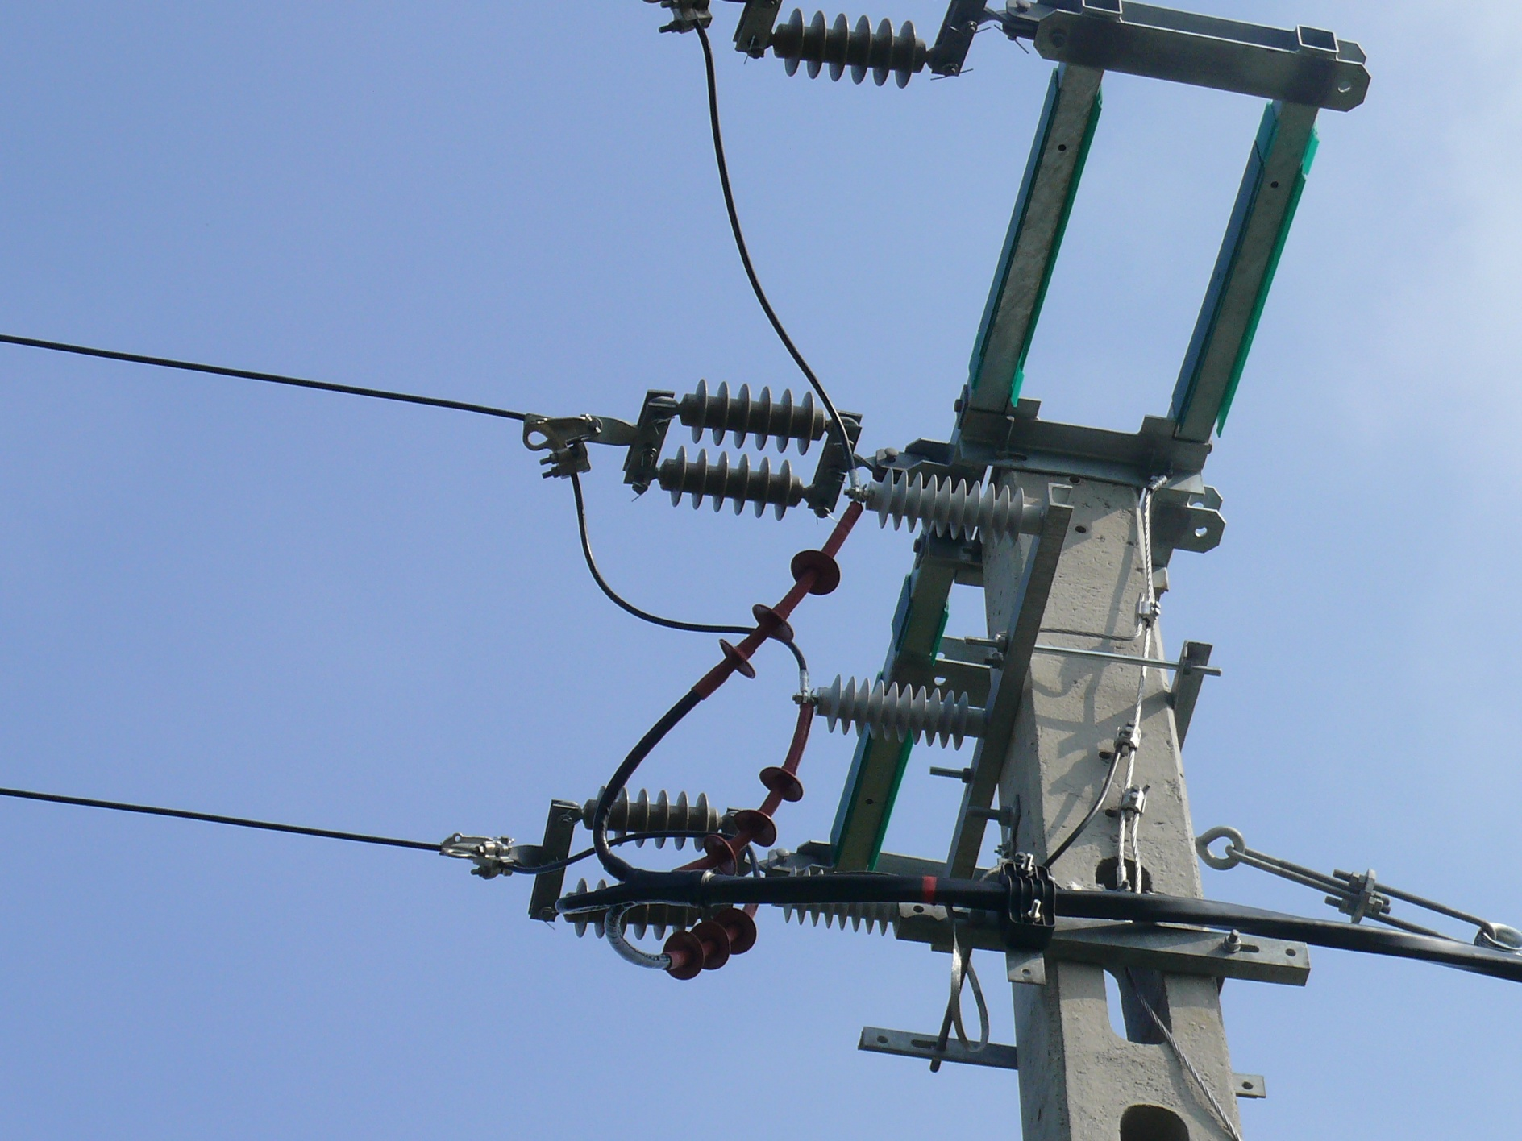

Slide 32
Kisfeszültséggel közös oszlopsoros KÖF hálózat érintésvédelme, áramütés elleni védelme
Az érintésvédelmet középfeszültségen védőföldeléssel (IT-rendszer), a hibavédelmet kisfeszültségen (TN-rendszer) a táplálás önműködő lekapcsolásával kell megoldani (nullázás).
Oszlopkapcsolók fémrészét minden esetben el kell látni védőföldeléssel, a földelésen kívül el kell helyezni a potenciálbefolyásoló keretet is.
Ugyanazon a helyen lévő földeléseket egyesíteni kell.
Minden közös tartóoszlopot - az oszlop anyagától függetlenül - egyedi földeléssel kell ellátni. A földelésbe be kell vonni az oszlopon lévő közép- és kisfeszültségű fém szerelvényeket, valamint a kisfeszültségű hálózat üzemi nulla-vezetőjét.
A földelések méretezése
Méretezésnél az eredő földelési ellenállás értéket kell figyelembe venni.
Forrás: MK1 12. fejezet

Slide 33
Kisfeszültségű elosztó hálózat
Az elosztóhálózatok hibavédelme a táplálás önműködő lekapcsolása
(TN rendszer „nullázás”, vagy TT rendszer „védőföldelés”).
Újonnan létesülő közép/kisfeszültségű transzformátorállomás közcélú kisfeszültségű hálózata minden esetben TN rendszerű legyen.
TN-rendszerűnek nyilvánított hálózatra csatlakozó rendszerhasználó részére a „nullázás” kötelező.
Nulla-vezető hurkolás
TN-rendszerűnek nyilvánított, íves-gyűrűs hálózatképpel üzemeltetett hálózatok nulla-vezetőit minden esetben össze kell kötni. Az összekötésnél földelést kell telepíteni.
TN-rendszerű szomszédos transzformátorkörzetek hálózatvégeinek nulla-vezetői fémesen összeköthetők. Az összekötéssel a hurok-impedancia értékek csökkennek . Az összekötésnél földelést kell telepíteni.
Forrás: MK1 12. fejezet

Slide 34
MSZ 172-1 3.3.5.1.
A közcélú kisfeszültségű hálózatot abban az esetben szabad TN-rendszerűnek nyilvánítani, ha az teljesíti a következő feltételek (a nullázás külső feltételei) mindegyikét:
a közcélú hálózat nullpontja közvetlenül földelt; szabadvezetéki közcélú hálózat esetén ennek végpontján (a tápponttól legtávolabb eső leágazópontnál), valamint legalább 350 m-enként a nullavezető földelve van;
ha a fogyasztói vezetékhálózat csatlakozási pontjánál rendelkezésre áll a közvetlenül földelt nullavezető, amelynek a keresztmetszete legalább a fázisvezető keresztmetszetének a fele, és legalább 10 mm² ;
- a közcélú hálózat villamos szerkezeteire teljesülnek a 3.3.. szakasz követelményei;

Slide 35
Érintésvédelem a KIF hálózaton
A 0,4kV-os szabadvezetékes elosztó hálózatokon TN-C típusú érintésvédelmet kell alkalmazni az MSZ 2364 szerint.
Valamennyi üzemszerűen feszültség alatt nem álló, de meghibásodás során feszültség alá kerülő fémszerkezetet a PEN vezetővel és földelt oszlop esetén a földelővezetővel 25mm² ASC vezető segítségével össze kell kötni.
A nullavezetőt (PEN) a szabadvezeték tápponttól legtávolabb eső oszlopán, valamint legalább 350 m-enként földelni kell. Több rendszer esetén mind az energiaátviteli rendszerek, mind a közvilágítási rendszerek nullavezetőit az oszlopföldelésbe be kell kötni.
A B jelű oszlopok talpukon kivezetett földelő-vezetővel rendelkeznek, és ha ez a talajjal közvetlenül érintkezik, akkor az oszlop földeltnek tekinthető.
Azoknál az oszlopoknál, amelyeken földről kezelhető készülékek is el vannak helyezve a földelésen kívül potenciálvezérlő földelő keretet is kell telepíteni
Forrás: Mérnökirodai oktatási anyag

Slide 37
Közvilágítási hálózatok
A közvilágítási hálózat hibavédelme a táplálás önműködő lekapcsolása (TN rendszer „nullázás”) abban az esetben is, ha a berendezést tápláló kisfeszültségű hálózat TT rendszerű.
Szabadvezetéki hálózatnál a nulla-vezető egyben védő (PEN) vezető, a lámpatesteket, karokat és egyéb fémszerelvényeket ehhez kell kötni.
Közvilágítási hálózatról ellátott rendszerhasználók
Közvilágítási hálózatról ellátott rendszerhasználók hibavédelme a táplálás önműködő lekapcsolása (TN rendszer „nullázás”)
Forrás: MK1 12. fejezet

Slide 38
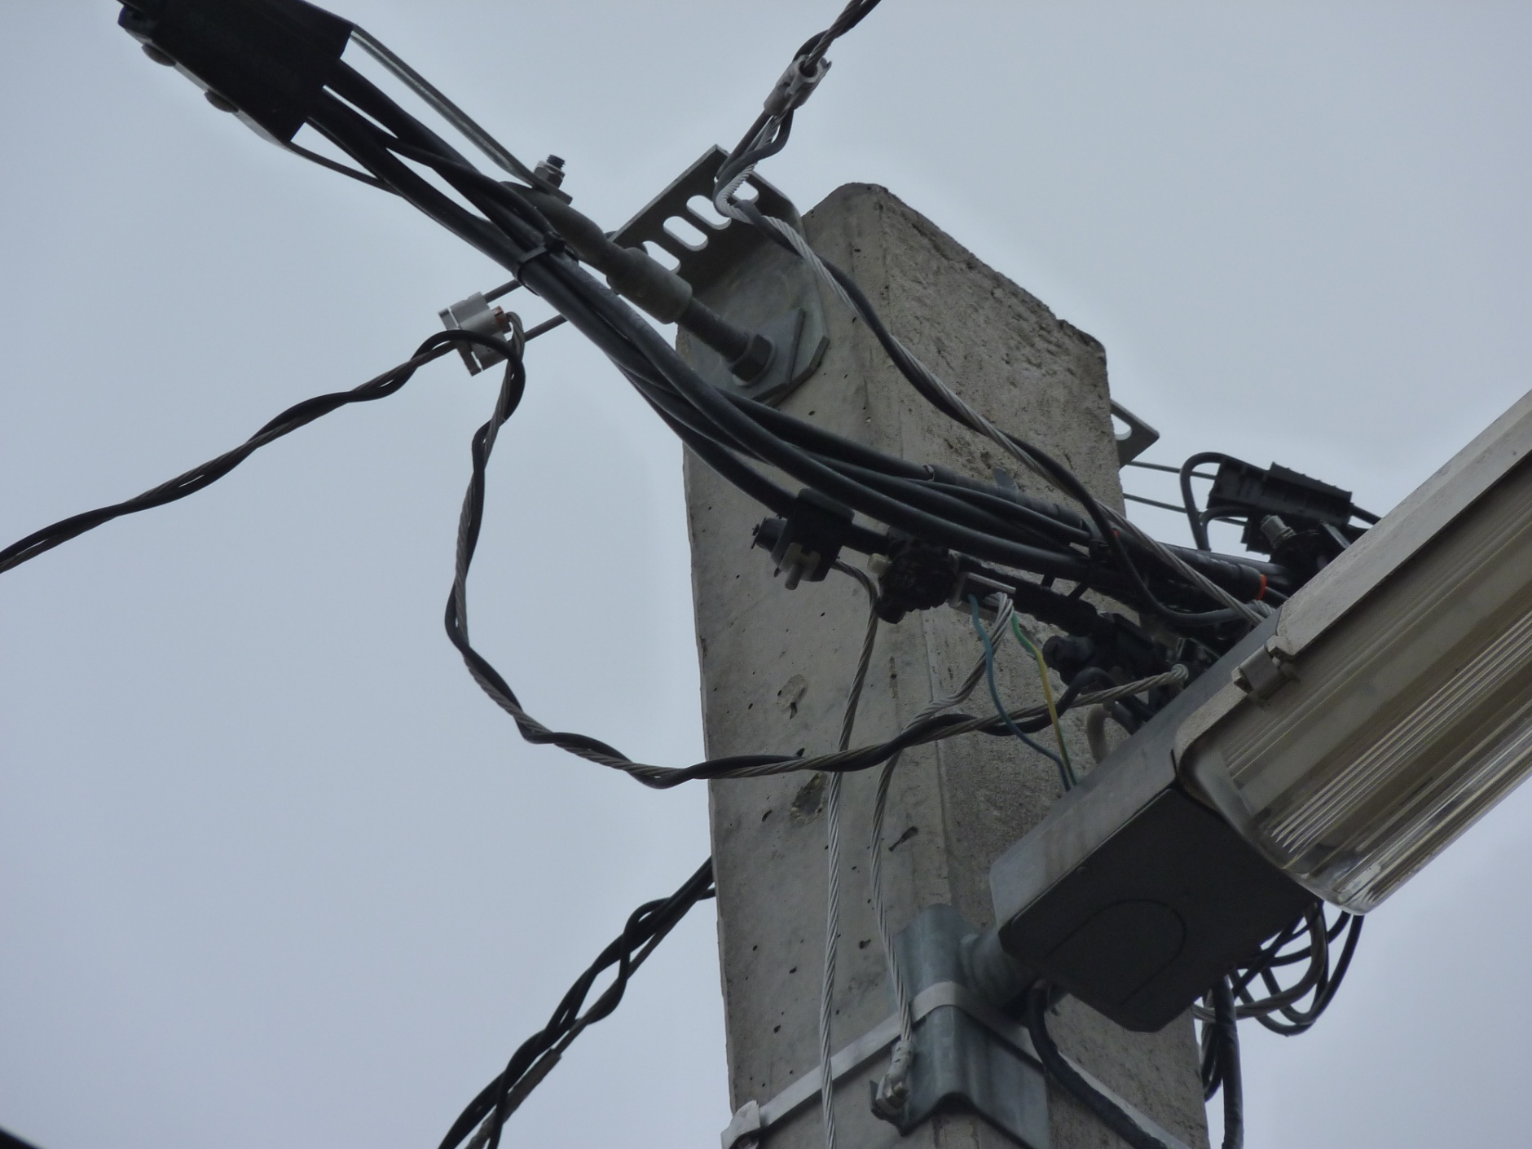

Slide 39
Kisfeszültségű oszlopsoron szerelt idegen hálózatok
A gyengeáramú berendezés érinthető fémrészei "idegen fémszerkezetek", ezért a kisfeszültségű hálózat védővezető rendszerével egyen potenciálúvá kell tenni.
Gyengeáramú hálózatot csak TN-rendszerűnek nyilvánított kisfeszültségű hálózaton szabad létesíteni. Ha a gyengeáramú hálózat kiterjedése nagyobb egy transzformátor körzetnél, akkor a szomszédos körzetekkel nulla-vezető hurkolást kell kialakítani. A gyengeáramú vezeték tartósodronyát és árnyékoló fóliáját teljes hosszban folytonossá kell tenni. A tartósodronyt, és a gyengeáramú hálózat valamennyi érinthető fémszerelvényét minden oszlopon közösíteni kell a szabadvezeték védővezető rendszerével.
A gyengeáramú rendszer számára létesített földeléseket egyesíteni kell a szabadvezeték védővezető rendszerével.
Forrás: MK1 12. fejezet

Slide 40
Érintésvédelmi vizsgálatok az EDE területén lévő áramszolgáltatói jellegű berendezésre
Érintésvédelmi vizsgálatokat kell az MSZ 60364, MSZ 172 szabványsorozatok értelmében végezni.
KIF hálózatok vizsgálatára vonatkozó MSZ 172-1 és MSZ 2364 szabvány már nem hatályos helyette MSZ 60364:2007 szabványsorozat.
KÖF hálózatok vizsgálatára vonatkozó MSZ 172-2:1994
NAF hálózatok vizsgálatára vonatkozó MSZ 172-3:1994
Forrás: 3_2005_U Érintésvédelmi vizsgálat

Slide 41
Személyi feltételek:
A mérést két személy végezze. Ebből az egyik szakképzett és kioktatott, a másik kioktatott legyen. A hálózati mérések során kapcsolási műveletet nem végeznek. Mérést végzők számára nem kötelező az Érintésvédelmi Felülvizsgálói Bizonyítvány, de a mérések értékelését végzők részére különösen ajánlott.
Tárgyi feltételek:
A mérőpár viseljen villamosipari védőbakancsot, munkaruhát, időjárástól függő védőruhát, fejvédő-sisakot. Oszlopmászás esetén munkaöv, mászóvas, testhevederzet, biztosító kötél használata szükséges. Csoportos védőeszközként álljon rendelkezésre mentődoboz I.
A műszer és mérőzsinorok épek és sérülésmentesek legyenek.
Forrás: 3_2005_U Érintésvédelmi vizsgálat

Slide 42
Kisfeszültségű hálózatok
Lényeges átalakítások
Minden kisfeszültségű berendezésnél lényegesnek kell tekinteni
minden olyan átalakítást, amely új földelés készítésével jár
amely a szakaszbiztosítók értékének növelésével jár
minden olyan átalakítást, amely legalább 6 oszlop felállításával (vagy áthelyezését) igényli vagy legalább 100 m új kábel lefektetését igényel.
Ezekben az esetekben meg kell mérni mind az új földelés egyedi, mind az összekötött földelések eredő földelési ellenállását.
-A végponton hurokellenállás-mérést kell végezni mindhárom fázisban.
Forrás: 3_2005_U Érintésvédelmi vizsgálat

Slide 43
Időszakos vizsgálati kötelezettségek
Négyévenként megtekintéses szerelői ellenőrzést kell elvégezni. Hálózat létesítésekor, bővítésekor, valamint közös oszlopsoros hálózat létesítésekor
Hatévenként kell elvégezni a közép/kisfeszültségű transzformátor állomásokban, valamint középfeszültséggel közös szabadvezetéki oszlopsorokon:
- a földelésmérések
- a védővezetők csatlakozásának megtekintéses vizsgálatát
Nyolcévenként kell elvégezni minden kisfeszültségű közcélú áramszolgáltatói berendezésen, vezetékszakaszok végpontjain:
- hurokellenállás-méréseket,
- a védővezető csatlakozásának szemrevételezéses vizsgálatát.
Forrás: 3_2005_U Érintésvédelmi vizsgálat

Slide 44
Földelési ellenállásmérés:
Újonnan telepített földelők szétterjedési ellenállását mindig a többi földelésektől leválasztva, egyedileg kell megmérni.
Tr. állomásokon 10, oszlopon és más egyedi földeléseknél, 15 Ohm-nál nagyobb ellenállás-érték nem lehet. Az eredő földelési ellánállás pedig min 2 Ohm-nak kell lennie.
Az időszakos vizsgálatok során elegendő transzformátor körzetenként az eredő földelési ellenállás megfelelőségét megállapítani
(A mérés végezhető a szabadvezeték feszültség alatti állapotában száraz időben, de a mérővezetéket csatlakoztató szerelő jó állapotú lábbelit viseljen.)
Forrás: 3_2005_U Érintésvédelmi vizsgálat

Slide 45
Hurokellenállásmérés
A hurokellenállás-mérést mindig a vezetékszakaszok tápponttól távolabb eső végpontjain kell végezni. A mérést a rendelkezésre álló valamennyi fázisvezetővel (tehát általában mind a három fázissal) el kell végezni.
Az így mért értékek egymástól 0,3 Ohmnál nagyobb értékkel nem térhetnek el.
A mért eredményeket a beépített túláramvédelmi biztosítók értéke alapján számítással ki kell értékelni.
(A méréshez a nullavezetőre csatlakozó földeléseket nem kell leválasztani)
Forrás: 3_2005_U Érintésvédelmi vizsgálat

Slide 46
Megtekintéses ellenőrzés
Megszemléléssel kell ellenőrizni, hogy:
A transzformátor állomásokban a nullavezető le van-e földelve, egyesítve ven e a NAF földeléssel
A védendő szerkezetek teste össze van-e kötve a védővezetővel pld. a 0,4 kV-os hálózattal közös oszlopsoron létesített gyengeáramú berendezéssel
Földelővezető és a védővezető csatlakozásainál az összekötések épnek és megbízhatónak-e
Az azonosító oszlopszámok olvashatók-e
Forrás: 3_2005_U Érintésvédelmi vizsgálat

Slide 47
Középfeszültségű hálózatok
Minden középfeszültségű berendezésnél lényegesnek kell minősíteni minden olyan átalakítás, amely új földelés létesítésével, új földelő elhelyezésével jár.
Valamint oszlopkapcsoló, oltócső, túlfeszültség levezető, (villámvédelmi vezető) kiépítését beépítését.
Ezekben, az esetekben földelési ellenállásmérést kell végezni.
Lényeges változásnak kell tekinteni a középfeszültségű hálózatok valamely berendezésében kiegészítő érintésvédelem (elszigetelés, burkolás, elkerítés) kialakítását vagy megszüntetését, átalakítását.
Ezekben, az esetekben megtekintéses vizsgálatokat kell végezni.
Forrás: 3_2005_U Érintésvédelmi vizsgálat

Slide 48
Időszakos vizsgálati kötelezettségek
Háromévenként szemrevételezési ellenőrzést
- valamennyi érintésvédelmi védővezető bekötésének megtekintéses vizsgálatát.
- a kiegészítéses érintésvédelem megtekintéses vizsgálatát.
- szabadvezetéki szigetelők épségét
- földzárlati áramok és kikapcsolási idők ellenőrzését
Hatévenként kell elvégezni:
- a háromévenkénti valamennyi vizsgálat elvégzését
- valamennyi földelési ellenállásmérést
Tizenkét évenként kiásással kell szúrópróba-szerüen ellenőrizni a földelőhálók elemeinek korrózióját.
Forrás: 3_2005_U Érintésvédelmi vizsgálat

Slide 49
Földelési ellenállásmérés
A földeléseket csoportosan – az egy berendezéshez közös célra telepített földelőket egymással összekötve közösen – kell megmérni, úgy mintha azok egyetlen földelést képeznének.
Közép/kisfeszültségű alállomások esetében a telepített földelő szétterjedési ellenállását egyedileg kell megmérni. Az előírt földelési ellenállás-érték oszlopállomás esetében legfeljebb 10 Ohm lehet.
Oszlopkapcsolónál vagy forgalmas helyen lévő egyéb oszlop esetén 10,
nem forgalmas helyen lévő egyéb oszlopnál a talaj fajlagos ellenállásának függvényében 15, 20 vagy 30 Ohmnál nem nagyobb.
Kábelek köpenyeinek földelésére nincs ellenállás érték előírva, így ezeknél, csupán megtekintéssel kell ellenőrizni
(a fogyasztó felőli oldalon a kábelköpeny földelése tilos!)
Forrás: 3_2005_U Érintésvédelmi vizsgálat

Slide 50
Megtekintéses ellenőrzés
Megszemléléssel kell ellenőrizni azt, hogy az érintésvédelmi védővezetők össze vannak-e kötve a védendő szerkezetekkel, az összekötés épnek és megbízhatónak látszik-e, s a védővezető – szemmel követhető szakaszán nem sérült-e.
A szabadvezetéki oszlopok ellenőrzése során megtekintéssel kell ellenőrizni azt, hogy épek-e és a típustervnek megfelelőek-e:
az alkalmazott földelések (keretföldelések),
a földelővezetők,
a vasszerkezetek, szerelvények és készülékek földelésbe való bevonása,
az oszlopok azonosító számai és feliratai.
Forrás: 3_2005_U Érintésvédelmi vizsgálat

Slide 51
Nagyfeszültségű hálózatok
Nem tekinthető lényeges bővítésnek, átalakításnak az ETK (erőművek, transzformátor- és kapcsolóállomások) földelőhálójának területén végzett olyan átalakítások (készülék áthelyezése, új készülék felállítása stb.), amelyek a mértékadó földzárlat nagyságát nem növelik.
Ezekben, az estekben csupán a védővezető bekötését kell szemrevételezéssel és kisfeszültségű folytonosság vizsgálattal ellenőrizni.
Lényeges bővítésnek tekintendők az ETK földelőhálójának területén végzett mindazon átalakítások, amelyek számottevően megnövelhetik a mértékadó földzárlat nagyságát.
És a földelőhálók területén kívül végzett minden olyan átalakítást, amely a betonalapok megbontásával, vagy a villámvédelmi védővezető megszakításával jár.
Ezekben, az esetekben új földelésmérést kell végezni.
Forrás: 3_2005_U Érintésvédelmi vizsgálat

Slide 52
Időszakos vizsgálati kötelezettségek
Évente kell elvégezni a két évnél nem régebbi földelőhálók földelési ellenállás-mérését.
Négyévenként kell elvégezni:
- valamennyi földelésmérést,
- valamennyi érintésvédelmi védővezető bekötésének szemrevételezéses vizsgálatát,
- földelőhálók feszültségemelkedéseinek számításos ellenőrzését a legújabb földzárlati adatok alapján,
- az érintési- és lépésfeszültség vizsgálatát, ha a számítások szerint ez túllépheti a megengedett értékek 90%-át,
Tizenkét évenként kiásással kell szúrópróba-szerűen ellenőrizni a földelőhálók elemeinek korrózióját.
Forrás: 3_2005_U Érintésvédelmi vizsgálat

Slide 53
Földelési ellenállás mérése
Földelőhálók földelési ellenállásának mérését az MSZ 4851-2:1990. szerint kell végezni.
Villámvédelmi vezetővel ellátott szabadvezetéki oszlopok érintésvédelmi vizsgálatánál az oszlopföldelésnek a védővezetőn keresztül a szomszédos oszlopok földeléseivel összekötött eredőföldelési ellenállását kell megmérni (de ezt minden oszlopnál!).
A mérés során tehát a villámvédelmi védővezető bekötését nem szabad megbontani, s az oszlop egyedi földelésének ellenállását nem kell meghatározni.
Forrás: 3_2005_U Érintésvédelmi vizsgálat

Slide 54
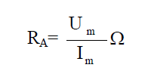
Földelési ellenállásmérés

Slide 55
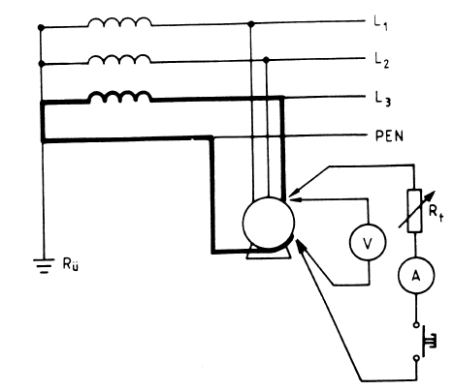
Hurokellenállásmérés
*a mérési eredmény közelítõleg ellenállás- és nem impedanciaérték.

Slide 56
Köszönöm a figyelmet!

